Slide 1
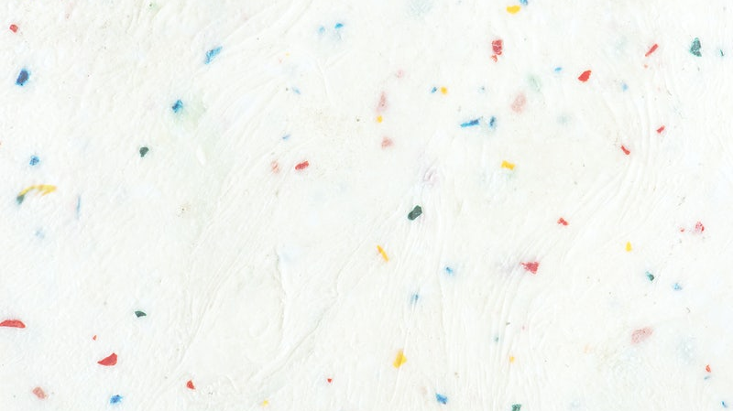
Rupa Dasar 2D
(Two Dimensional Design)
Donna Angelina - 2021

Slide 2

Apakah Desain 2 Dimensi?
What is 2 Dimension?
Seperti apa desain 2 dimensi itu?
Terdiri dari panjang dan lebar yang membentuk sebuah dimensi
Dibuat pada bidang datar
Tidak memiliki volume
What it looks like?
Posses width and length to shape a dimension
Made on the flat plane
Has no volume

Slide 3
Rupa Dasar 2D:
2 Dimensional Desain
Mata kuliah ini berisi tentang
dasar pengungkapan visual yang bersifat 2D maupun
3D. Tata cara pengungkapan dilakukan melalui proses
penerapan unsur maupun prinsip perupaan yang
meliputi: titik, garis, bentuk, tekstur, warna, irama,
kontras, aksen dan lain sebagainya dengan
menekankan pada aspek kreativitas dan ketrampilan.
A course that contains about basic visual disclosures that are both 2D and 3D. Disclosure procedures and carried out through process application of elements and principles of art that include: point, line, shape, texture, color, rhythm, contrast, accent and so on with
emphasizes the aspects of creativity and skills.

Slide 4
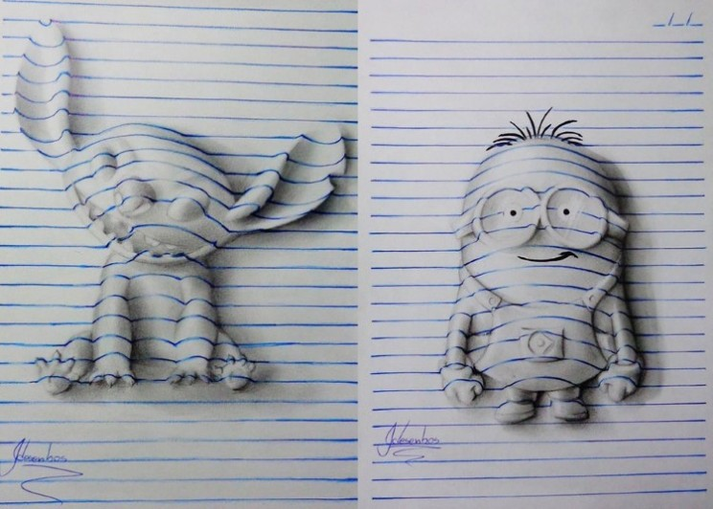
Menurut kamu gambar ini termasuk 2D?
Do you think this picture is 2D Art?

Slide 5
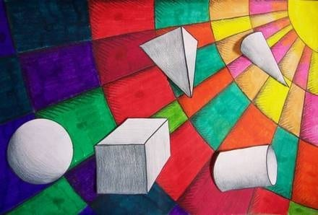
Menurut kamu gambar ini termasuk 2D?
Do you think this picture is 2D Art?

Slide 6
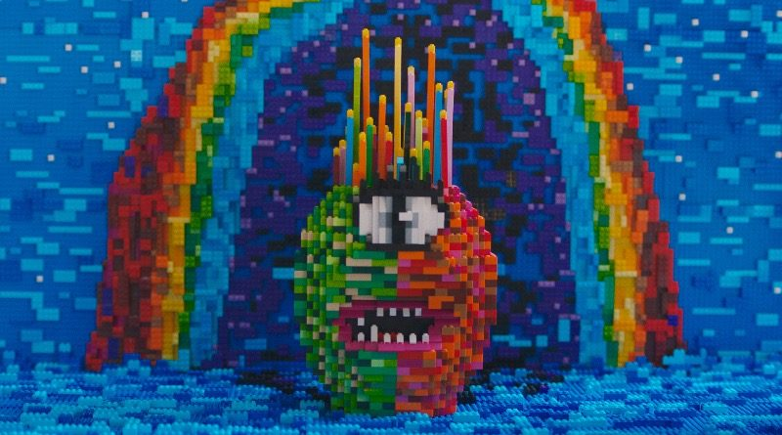
Menurut kamu gambar ini termasuk 2D?
Do you think this picture is 2D Art?

Slide 7
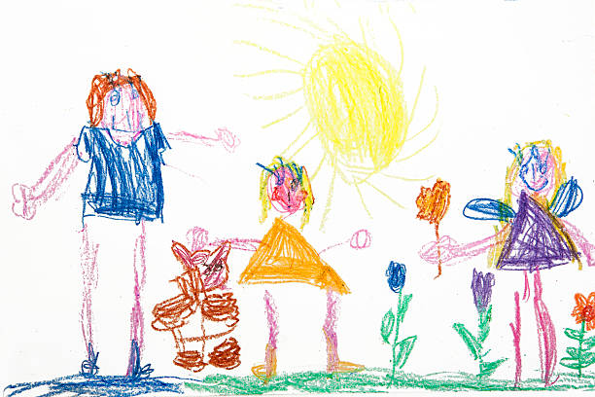
Menurut kamu gambar ini termasuk 2D?
Do you think this picture is 2D Art?

Slide 8
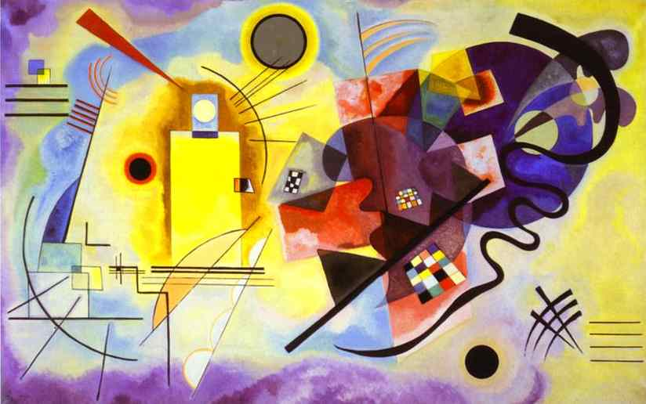
Menurut kamu gambar ini termasuk 2D?
Do you think this picture is 2D Art?

Slide 9

Menurut kamu gambar ini termasuk 2D?
Do you think this picture is 2D Art?

Slide 10
Apa såja yang termasuk karya 2 dimensi ?
What is included 2 dimensional works ?
Gambar / drawings
Lukisan / paintings
Karya yang dicetak (poster) /prints
Digital / digital

Slide 11
Semua bentuk atau jenis dari seni 2 dimensi seperti gambar, lukisan, cetak dan digital tersusun dari berbagai bentuk.
All 2 dimensional pieces of art, such as drawings, paintings, prints and digitals are made up of shapes.

Slide 12
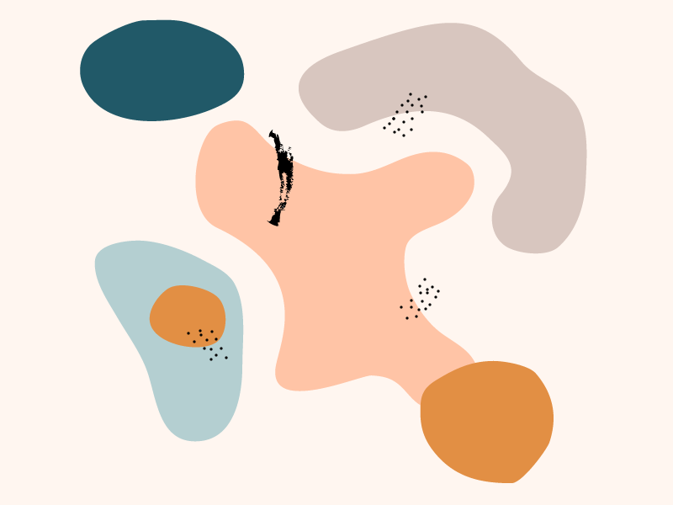
Jenis-jenis Bentuk
Variety of Shapes
Geometris / geometric
Organik / organic / free forms

Slide 13
UNSUR RUPA dalam Seni, Desain & Arsitektur:
The Elements in Arts, Designs and Architecture:
1. TITIK (Dot)
2. GARIS (Line)
3. BIDANG/BENTUK (Shape)
4. WARNA (Color)
5. TEKSTUR (Texture)

Slide 14
PRINSIP RUPA dalam Seni, Desain & Arsitektur:
The Principle in Arts, Designs and Architecture:
- Komposisi (composition)
- Kesatuan (unity)
- Proporsi (proportion)
- Keseimbangan (balance)
- Irama (rhythm)
- Tekanan (emphasis/accent)
- Kontras (contrast)
- Keserasian/keselarasan (harmony)
- Ruang (space)
- Arah (direction)

